Slide 1
Муниципальное бюджетное общеобразовательное учреждение средняя общеобразовательная школа № 24
станицы Раевской муниципального образования город Новороссийск 353983 Краснодарский край, город Новороссийск, станица Раевская,
улица Красная, 40 тел. 8(8617) 270-138 e-mail:moysh24@mail.ru , school24-novoros.ru
Отчет КИП за 2018 по теме:
Модель предпрофильного и профильного обучения по агротехнологическому направлению, реализуемая через сетевое взаимодействие школы, учреждений дошкольного и профессионального образования, предприятий и сельского социума как фактор достижения нового качества образования в сельской школе.

Slide 2
АКТУАЛЬНОСТЬ ПРОЕКТА
…Нужно поставить задачу национального уровня и к 2020 году полностью обеспечить себя собственной продукцией. Надо сосредоточить ресурсы на поддержке тех хозяйств, которые демонстрируют высокую эффективность...
В.В. Путин из послания Федеральному собранию РФ
3 декабря 2015

Slide 3
ЗАДАЧИ ОТЧЕТНОГО ПЕРИОДА
1.Оптимизация работы мини-агрокомплекса на территории школы: учебно-опытный участок, теплица;
2. Участие в движении JuniorSkills по компетенциям «Ландшафтный дизайн» и «Агрономия»;
3.Увеличение количества социальных партнёров;
4.Реализация проектов и научно-исследовательских работ по агротехнологическому направлению;
5. Создание банка образовательных программ и методических разработок.

Slide 4
Учебная деятельность
Начальная школа 1-4 класс
Основная школа 5-8 классы
Пропедевтический курс «Введение в естественно-научные предметы. Естествознание»
5-6 классы
Курс «Профориентационная поддержка самоопределения старшеклассников»
8-9 класс
Внеурочная деятельность
«Я-исследователь», «Коневодство», «Юные растениеводы», «Ландшафтный дизайн», «Юный фермер»,«Агрономия»
«Пропедевтический курс по химии»
5-7 классы
Внеурочная деятельность
«Юные растениеводы»

Slide 5
УЧЕБНАЯ ДЕЯТЕЛЬНОСТЬ
(9 КЛАСС)
Элективные курсы:
Приусадебный участок
«Химия в сельском хозяйстве»
«Химические знания в жизни человека»
«В мире географических профессий»
«Основы ландшафтного дизайна и его экономические возможности»
«Насекомые – вредители»
«Подари мне цветок»
«Профориентационная поддержка самоопределения старшеклассников»

Slide 6
АГРОТЕХНОЛОГИЧЕСКИЙ ПРОФИЛЬ
(10-11 КЛАСС)
Профильные предметы:
Элективные курсы:
Биология
РЕШЕНИЕ ЗАДАЧ ПО ФИЗИКЕ
Химия
РЕШЕНИЕ ЗАДАЧ ПО ХИМИИ
ПРАКТИЧЕСКИЙ КУРС ПО МАТЕМАТИКЕ
ИЗБРАННЫЕ ВОПРОСЫ БИОЛОГИИ

Slide 7
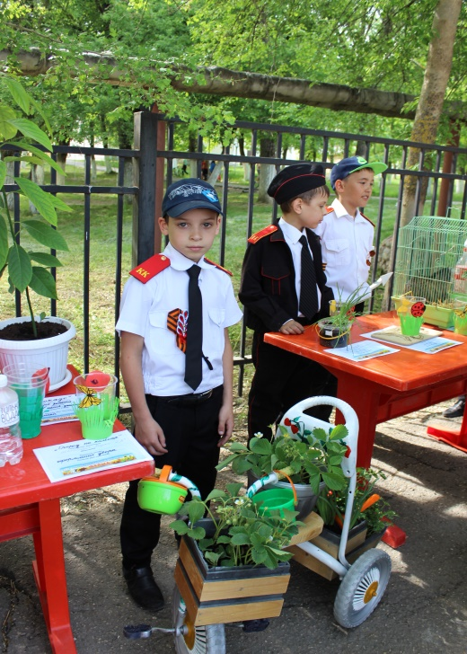
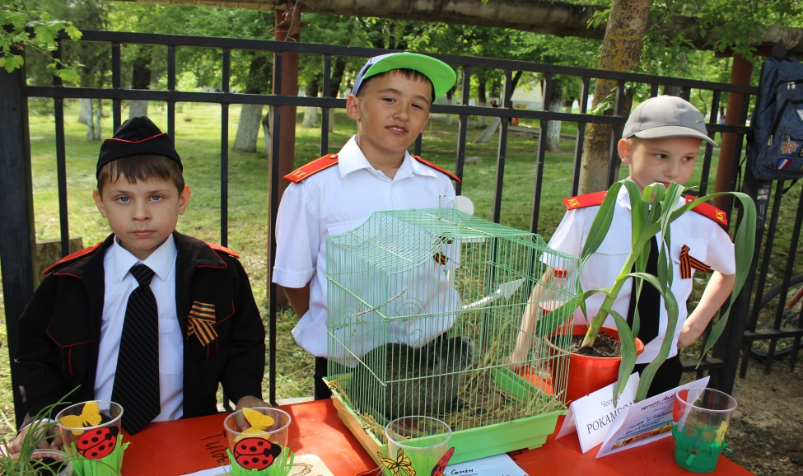
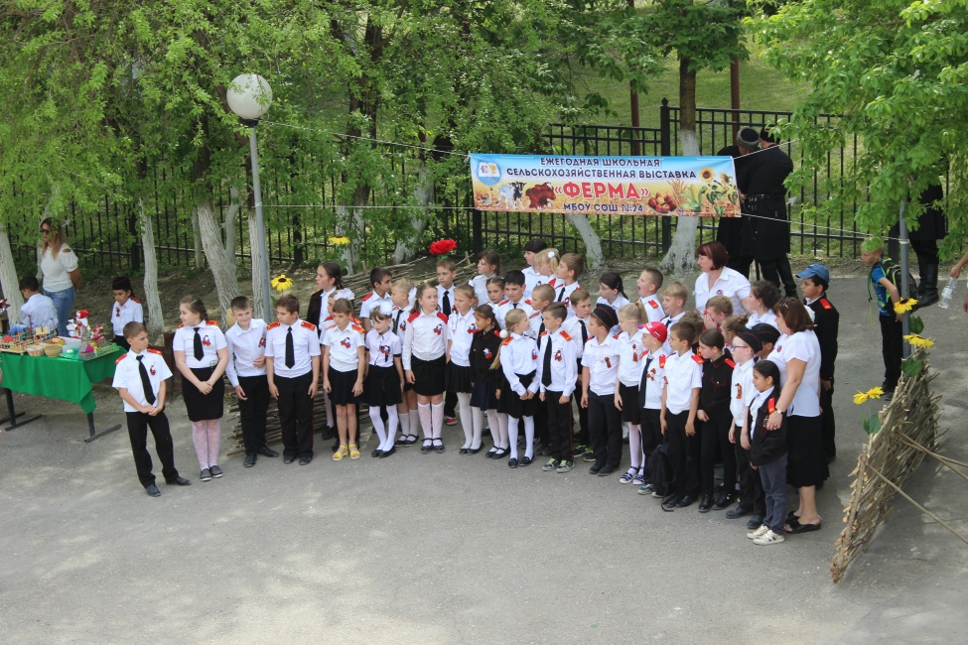
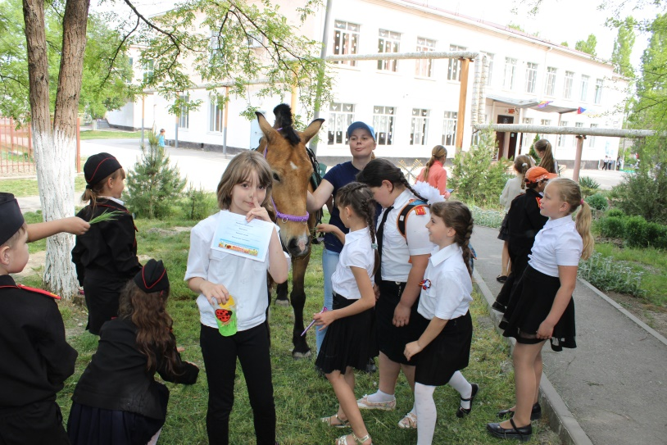
Внеклассные мероприятия

Slide 8
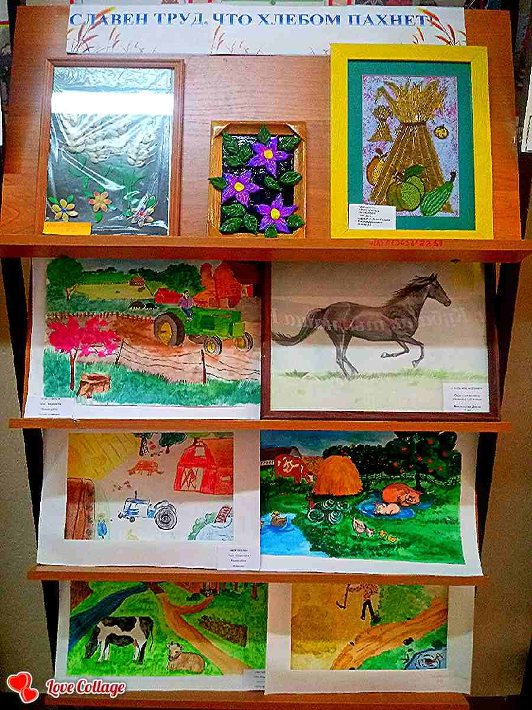
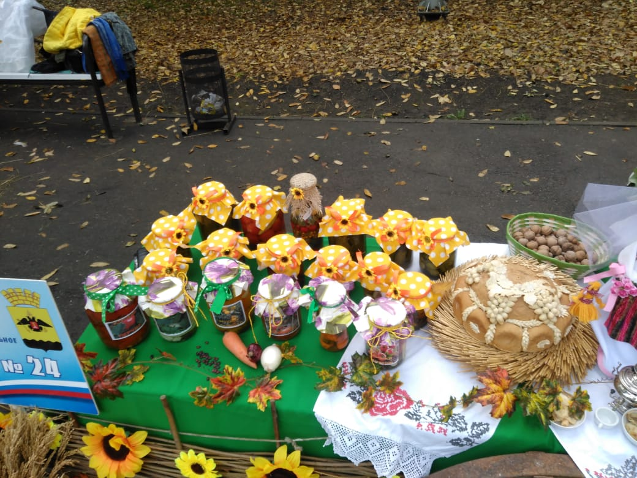
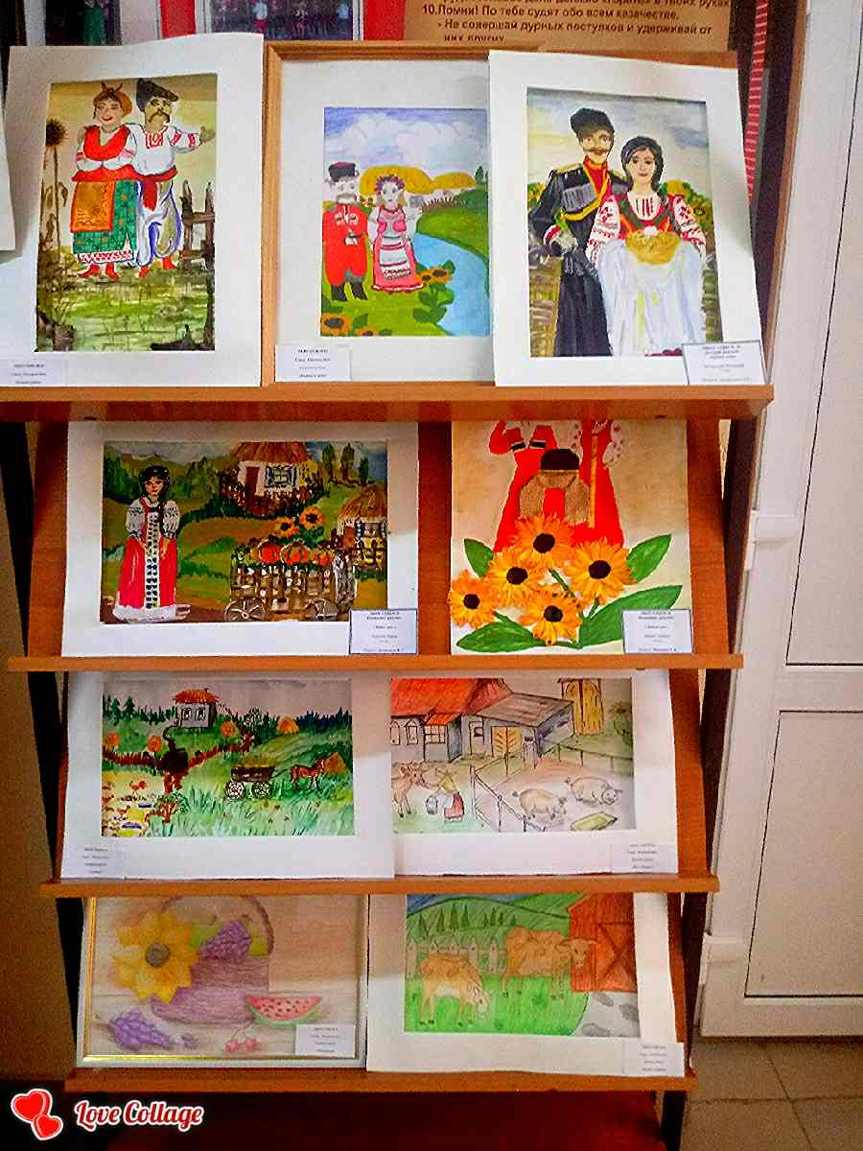
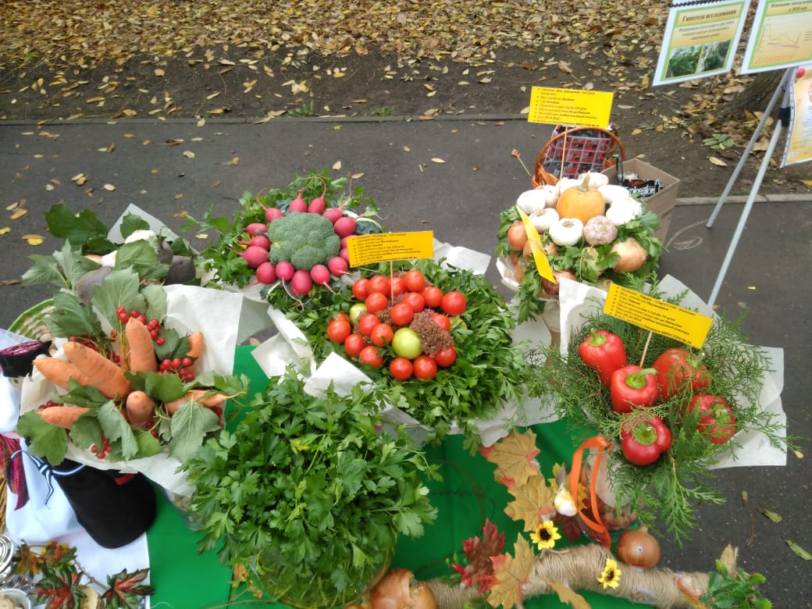
Выставки

Slide 9
Результат
8%
СУЗы и ВУЗы
15%> участников олимпиад, НПК, конкурсов
22% охват учащихся
внеурочной деятельностью

Slide 10
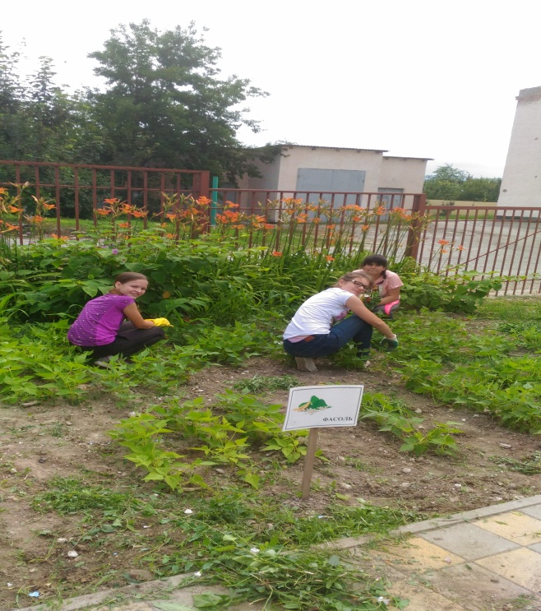
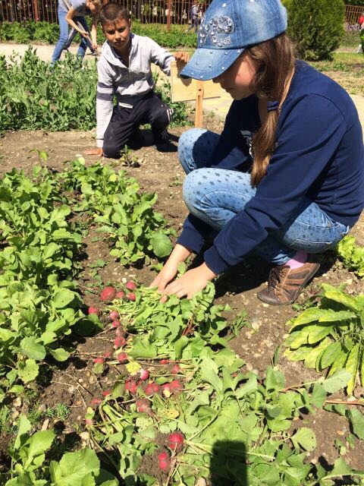
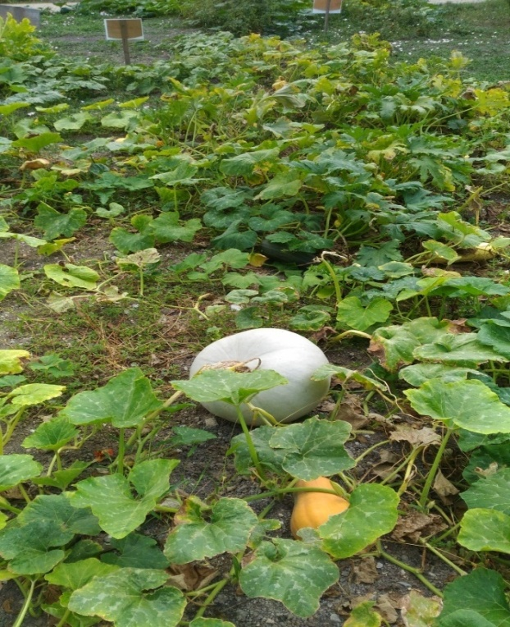
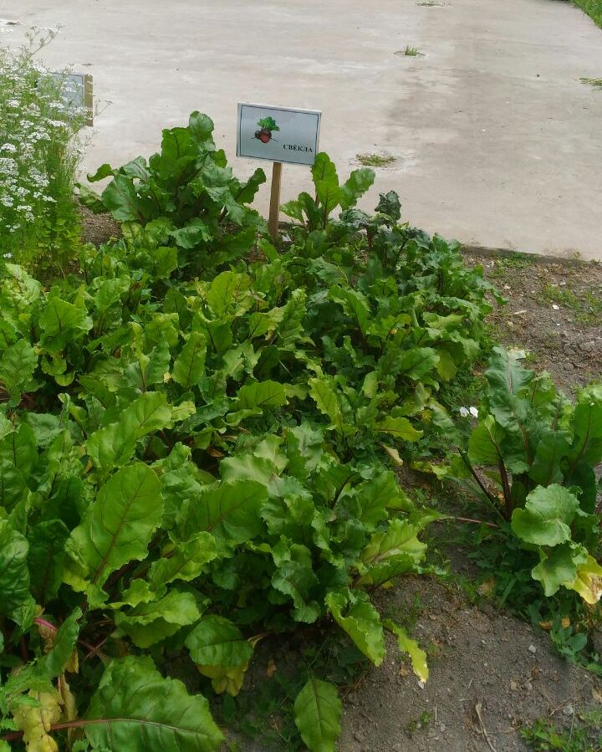
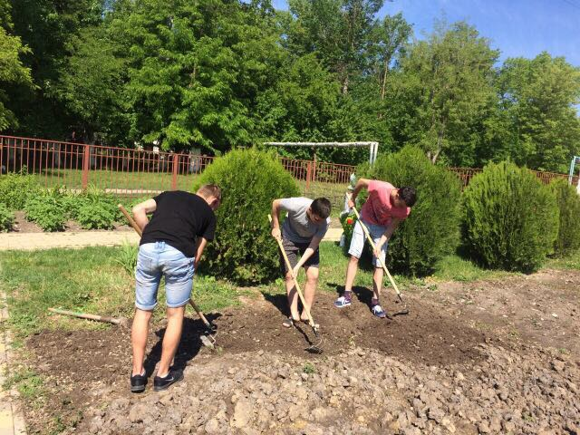
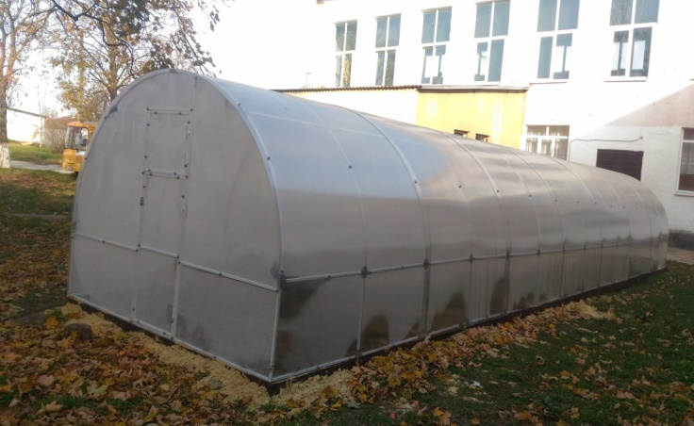
Учебно-опытный участок, теплица

Slide 11
Результат
60%
Охват трудом и отдыхом
Улучшение МТБ
2 место
«Щедра кубанская земля»

Slide 12
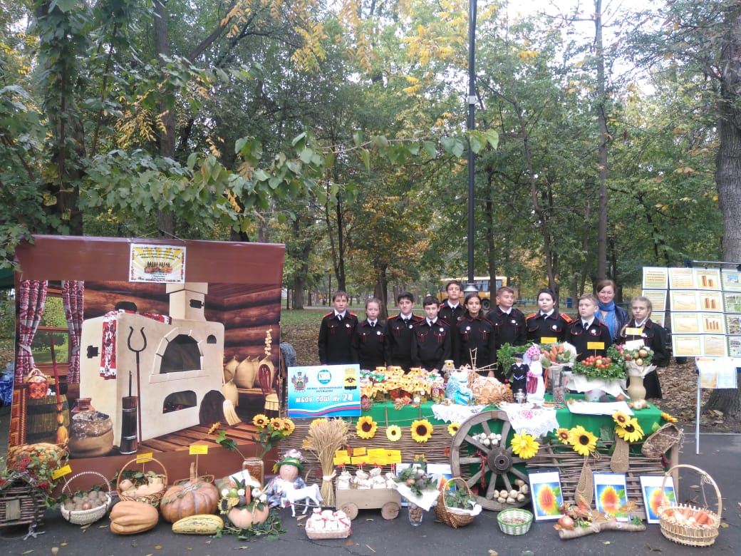
Щедра Кубанская земля

Slide 13
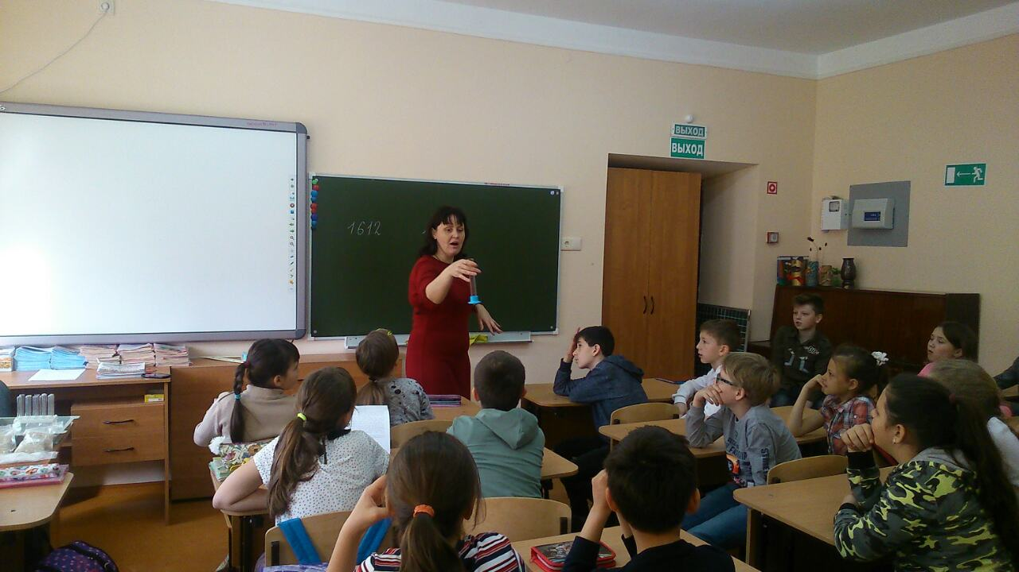
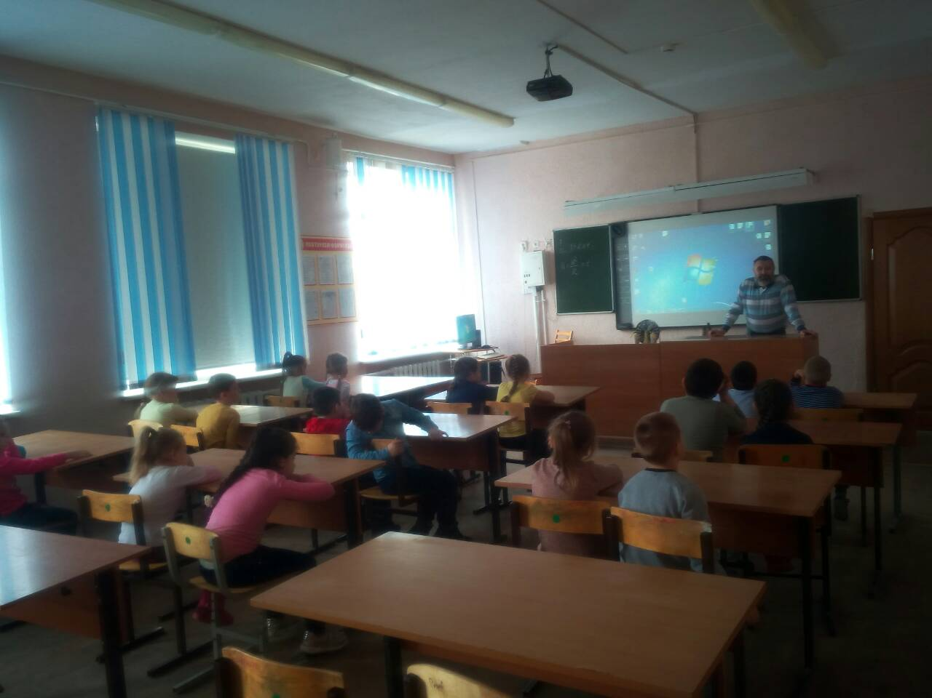
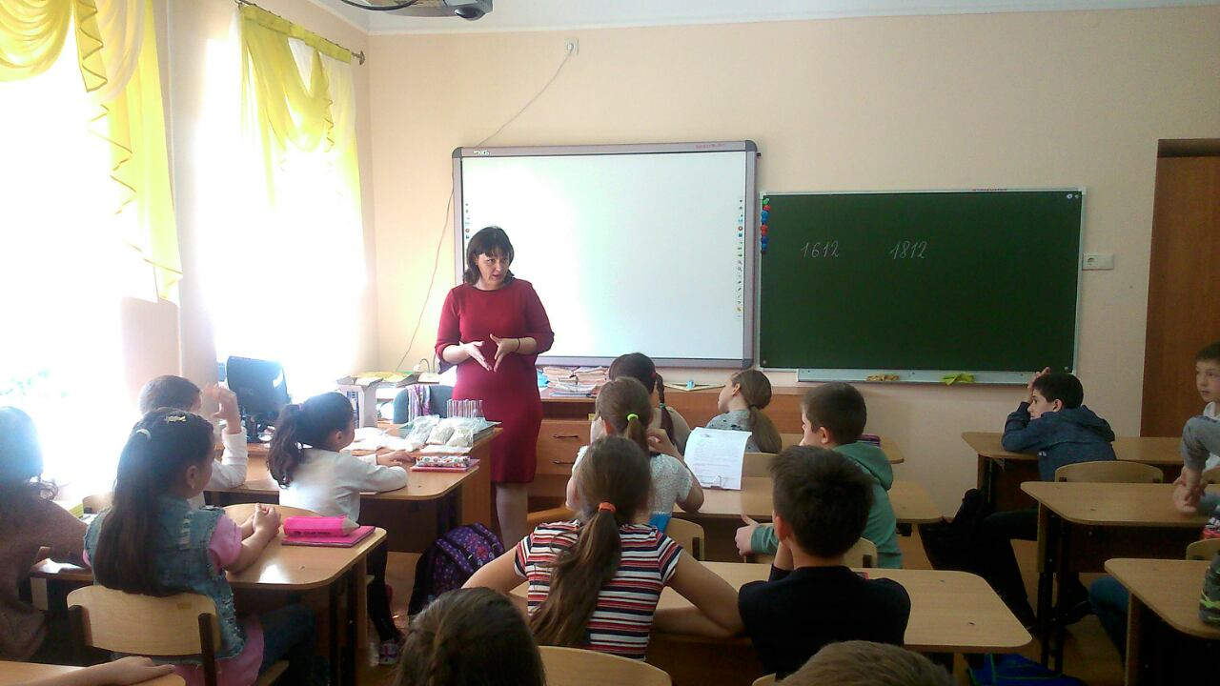
Экскурсии в предметные кабинеты

Slide 14
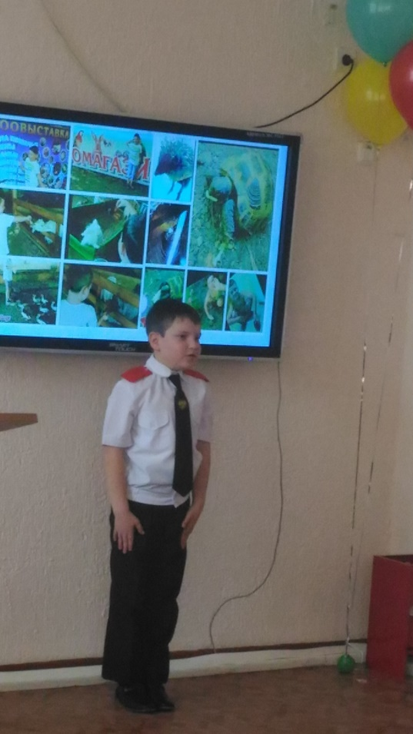
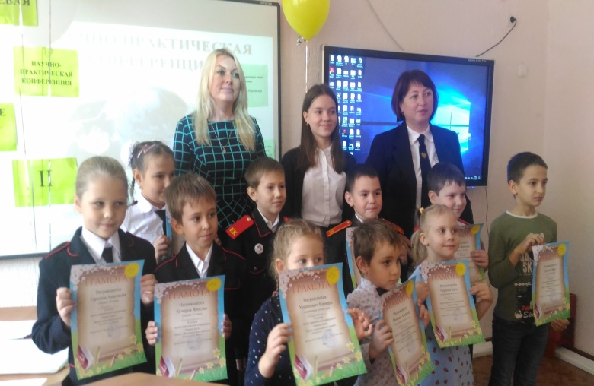
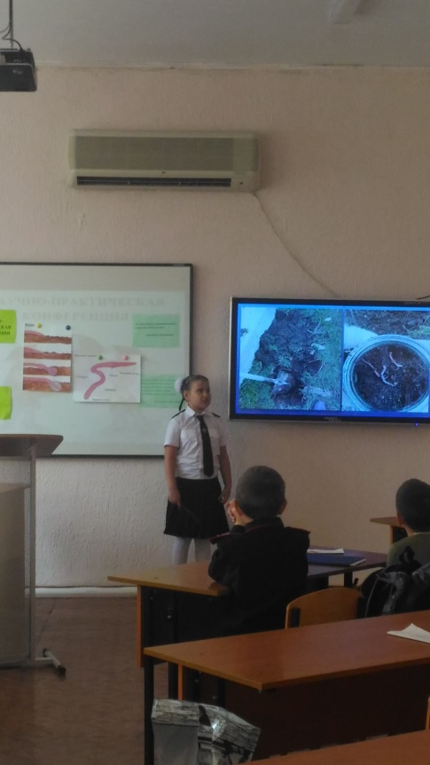
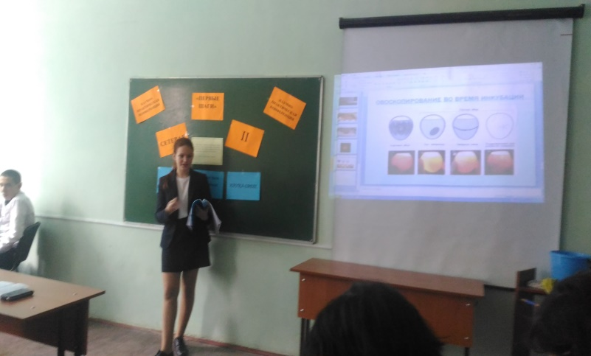
II сетевая НПК

Slide 15
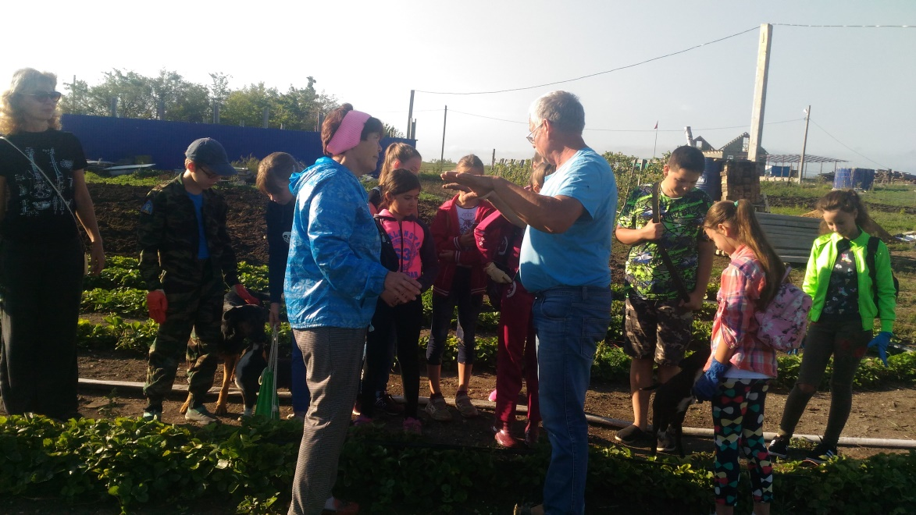
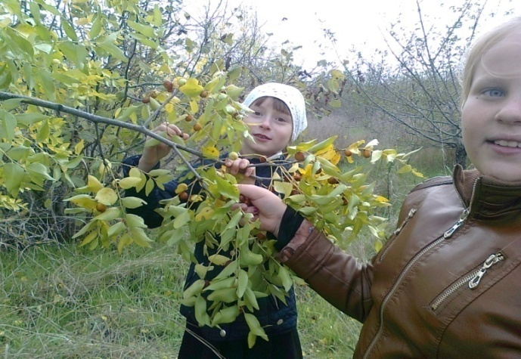
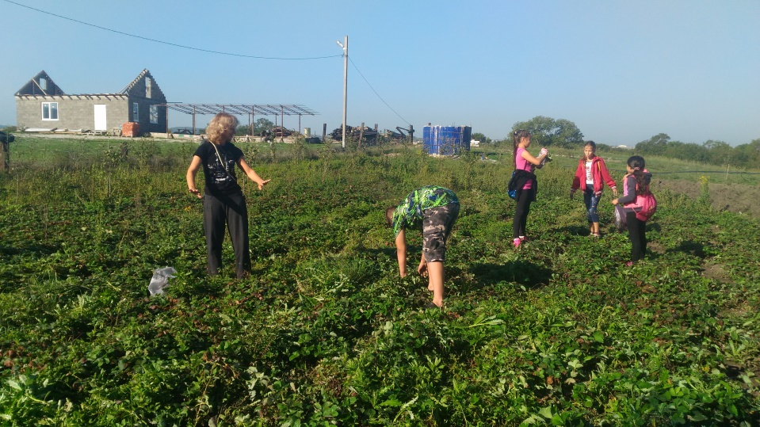
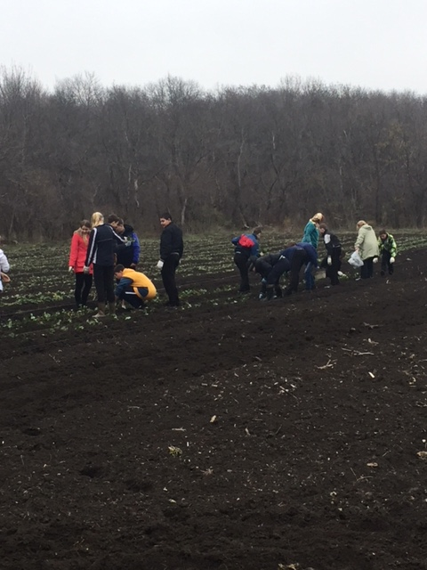
Сетевое взаимодействие с фермерскими хозяйствами

Slide 16
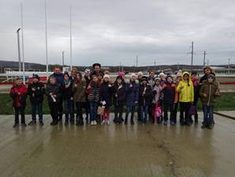
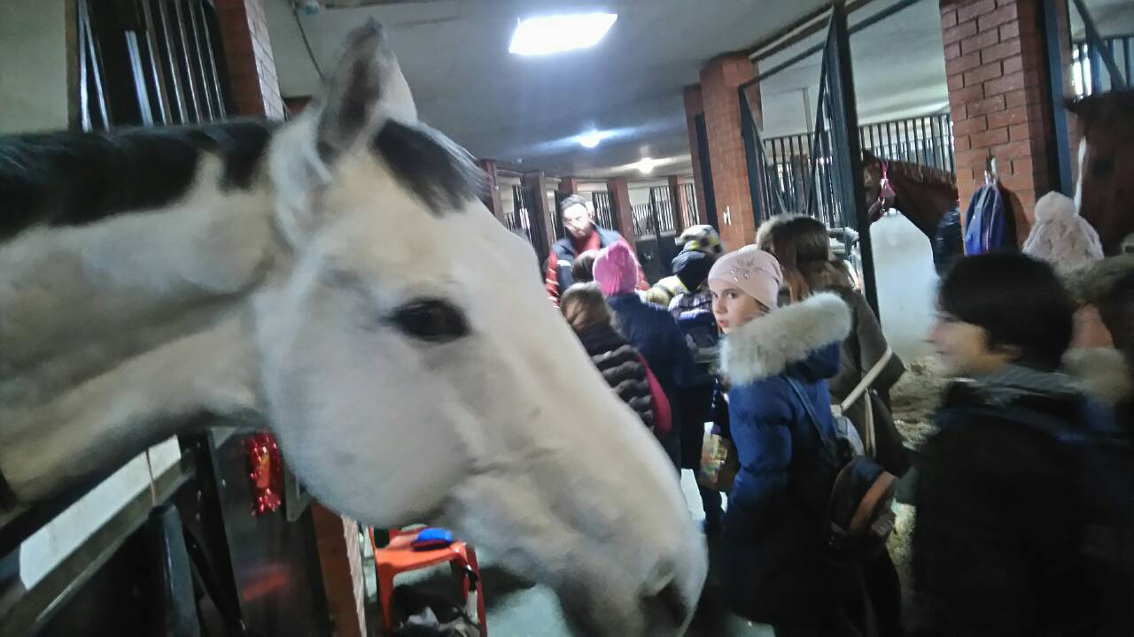
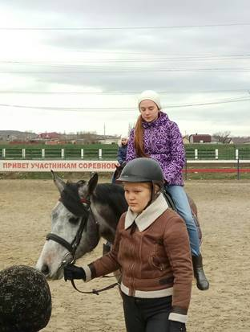
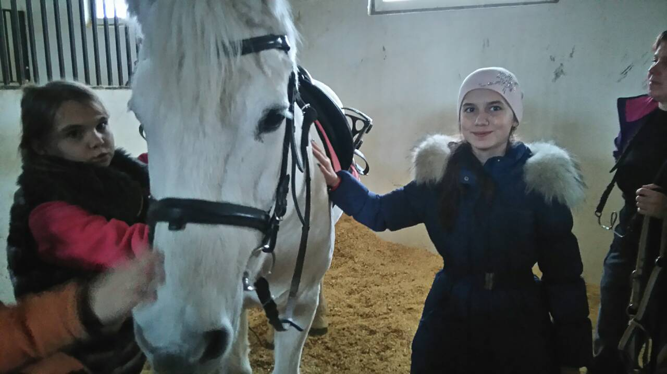
Сетевое взаимодействие с МБУ «Спортивная школа «Пегас»

Slide 17
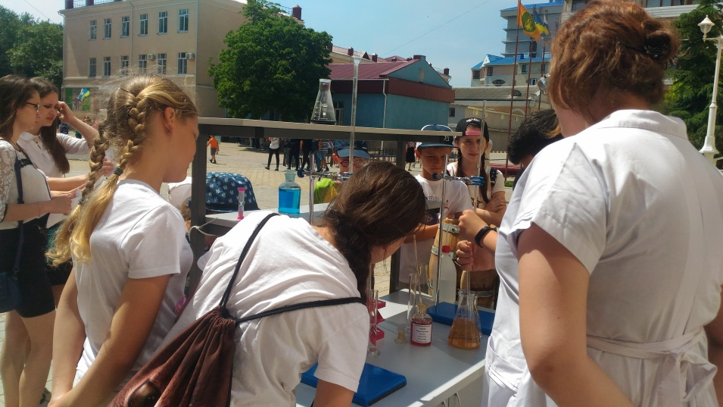
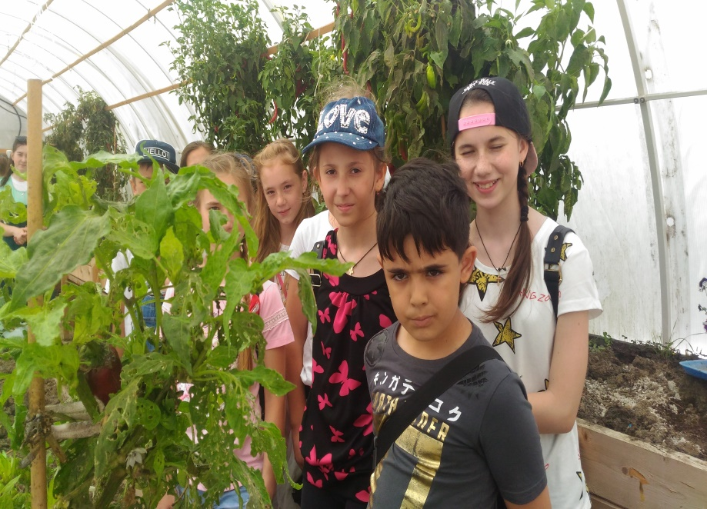
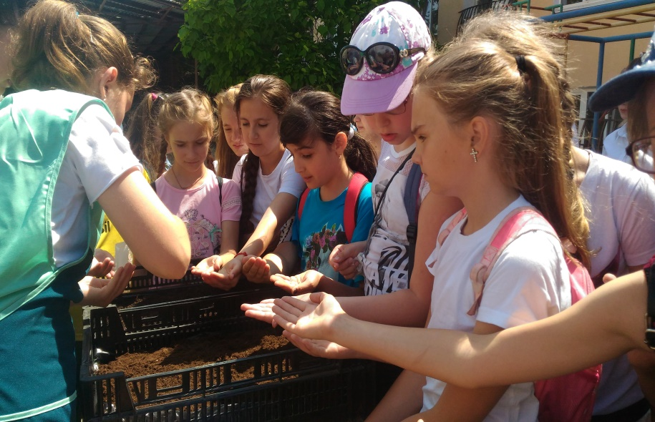
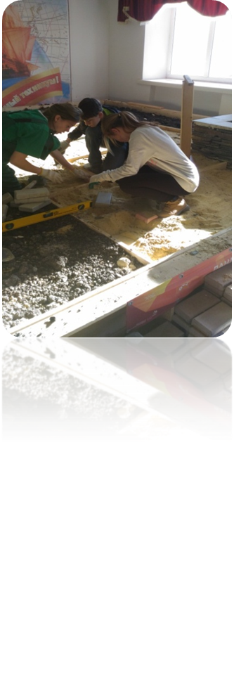
Сетевое взаимодействие с ГБПОУ КК АСТ

Slide 18
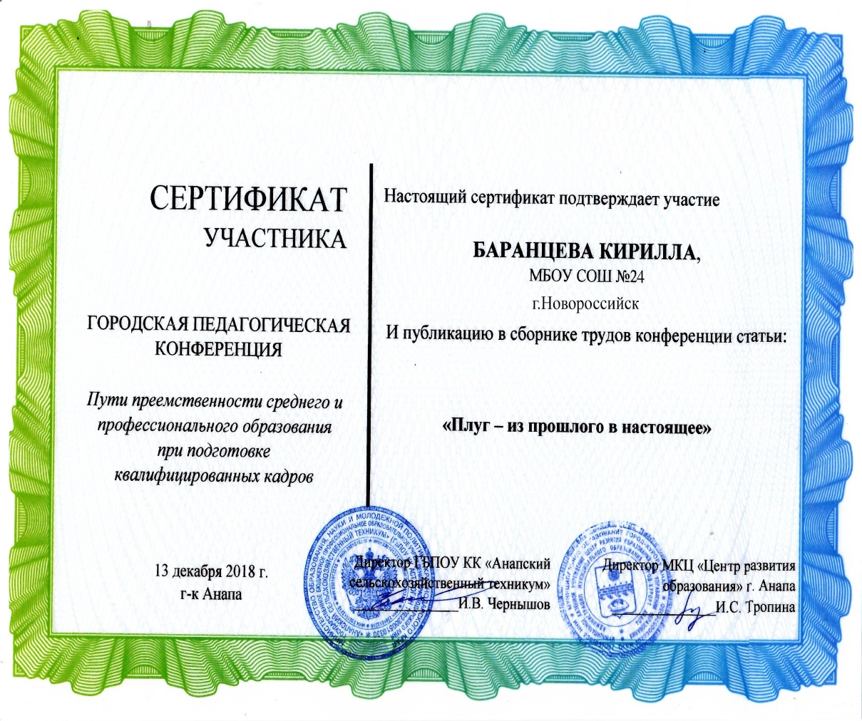
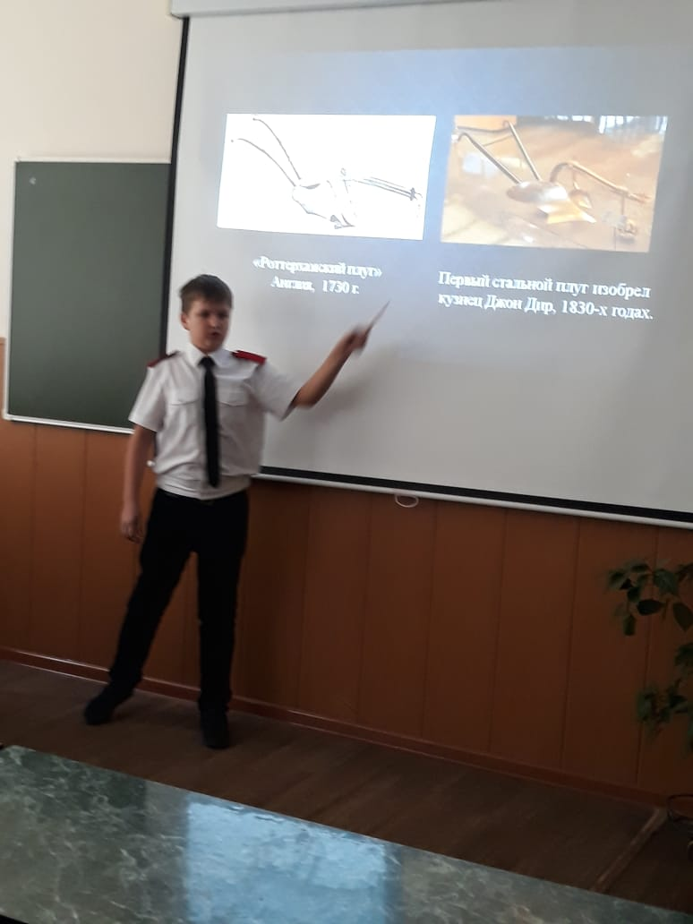
Сетевое взаимодействие с ГБПОУ КК АСТ

Slide 19
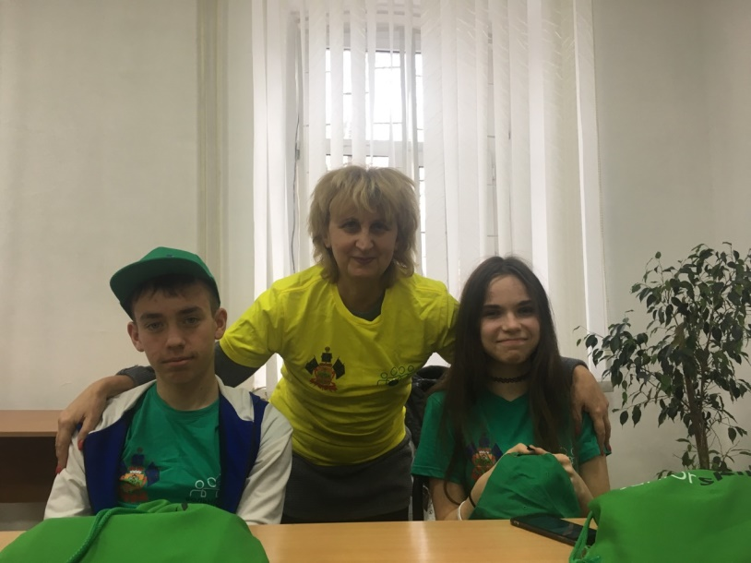
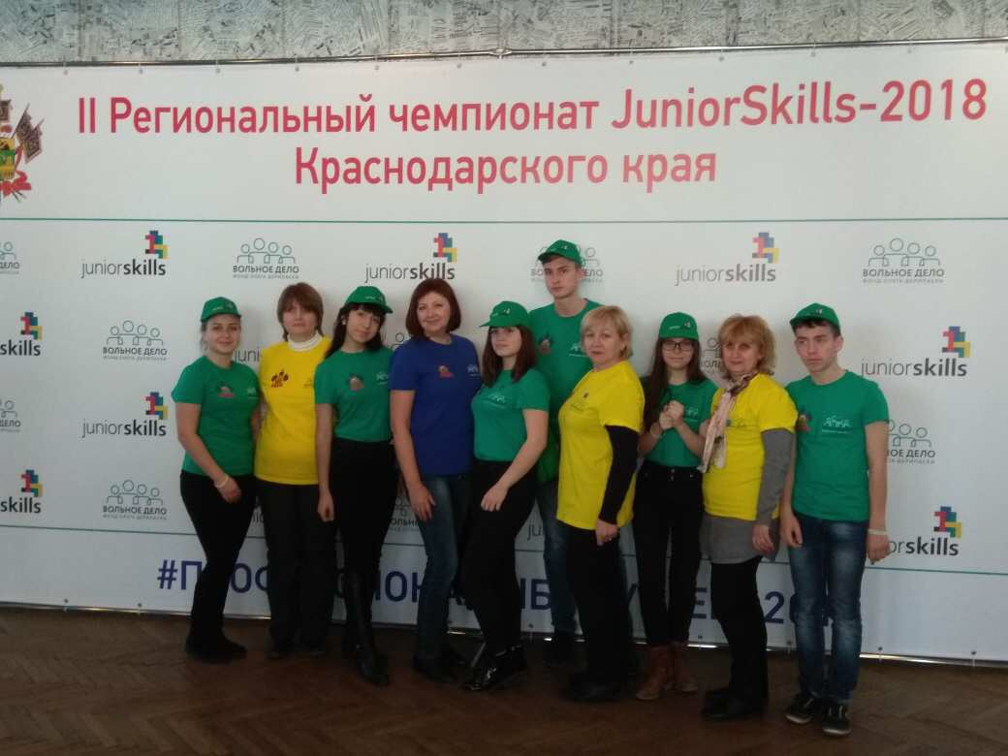
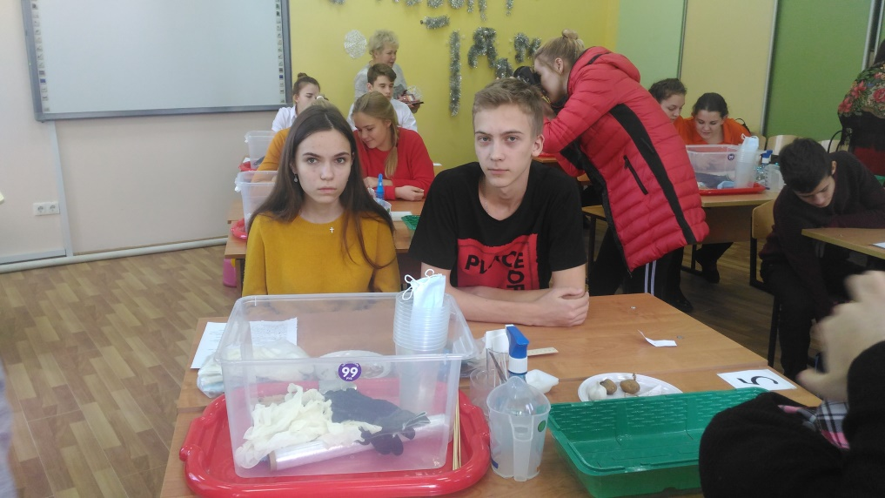
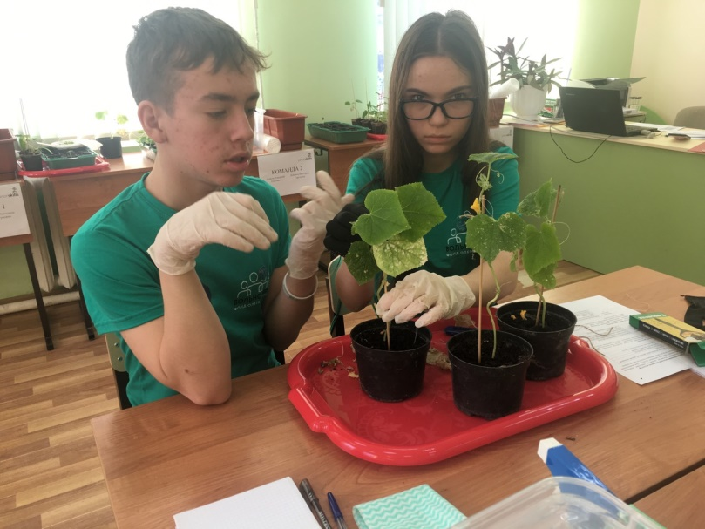
JuniorSkills «Агрономия»

Slide 20
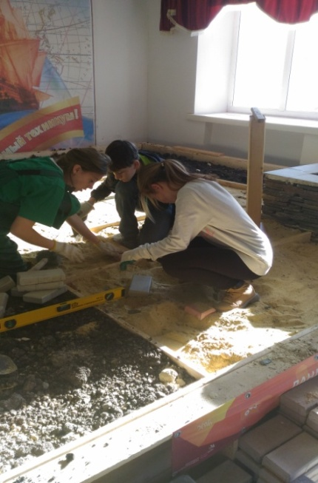
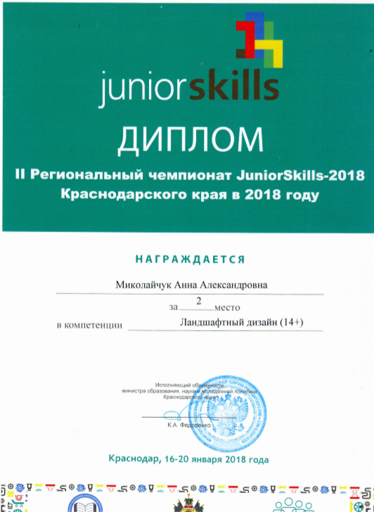
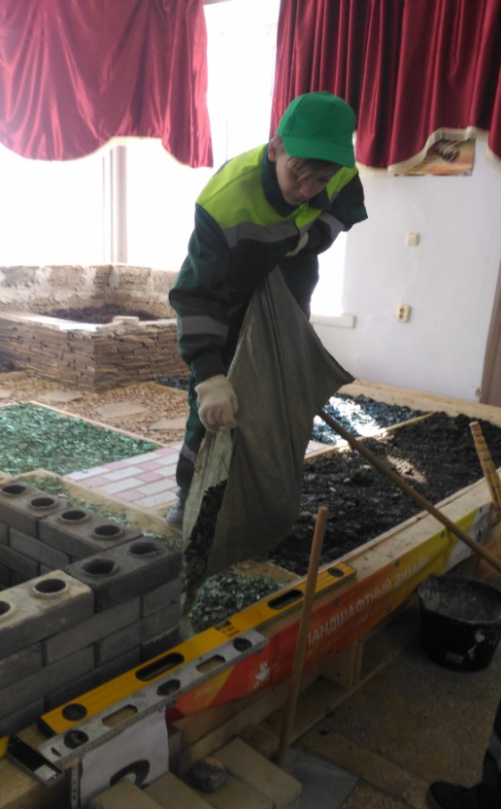
JuniorSkills «Ландшафтный дизайн»

Slide 21
10-11 класс
ПРОФИЛЬНОЕ ОБУЧЕНИЕ
ФГБО ВПО «Кубанский государственный аграрный университет»
Профориентация
ГБ ПОУ КК
«Новороссийский профессиональный техникум»
Профессиональная подготовка по профессии «Слесарь по ремонту автомобилей»
9 класс
ПРЕДПРОФИЛЬНАЯ ПОДГОТОВКА
ГБОУ СПО НКСЭ, ГБОУ СПО «Славянкий сельскохозяйственный техникум», ГБПОУ КК «Анапский сельскохозяйственный техникум»
Профориентация
ГБ ПОУ КК «Новороссийский профессиональный техникум»
Организация предметных лабораторий
Работа на учебно-опытном участке
Реализация ученических проектов
Внеурочная деятельность
Внеклассная работа
5-8 класс
Фермерское хозяйство «Пантера»
ИП Т.Ф.Шумкова
Летний профильный лагерь
Администрация Раевского сельского округа
Проект «Зеленая станица»
Работа на учебно-опытном участке
Реализация ученических проектов
Внеурочная деятельность
Внеклассная работа
1-4 класс
Фермерское хозяйство «Пантера» ИП Т.Ф.Шумкова
Ознакомительные экскурсии
ИП Сычев «Раевка»
Ознакомительные экскурсии
Дошкольное образование
ПРЕДШКОЛЬНАЯ ПОДГОТОВКА
МАОУ ДОУ №6

Slide 22
ПРАКТИЧЕСКАЯ ЗНАЧИМОСТЬ И ПЕРСПЕКТИВЫ РАЗВИТИЯ ИННОВАЦИИ
Учебно-воспитательный процесс.
Школьное образовательное пространство.
Профориентационная работа в школе.
Сеть социальных партнёров для дальнейшего сетевого взаимодействия.
Инфраструктура школы.

Slide 23
Спасибо за внимание!

